Slide 1

ИИ в научных библиотеках: тренд или необходимость?

Slide 2
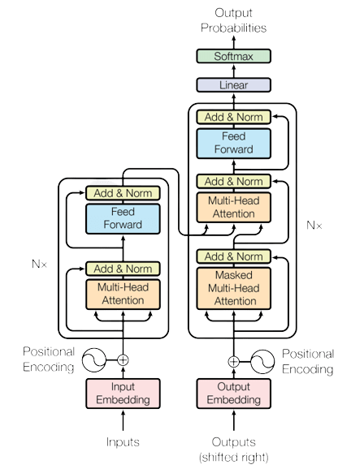
Большие языковые модели
Нейронные сети с очень большим количеством параметров
Обучаются на огромном объеме неразмеченного текста, обычно на разных языках
Ключевые особенности:
В процессе обучения формируется способность понимать контекст и смысл текста, что улучшает качество генерируемых ответов и предложений.
Модели многофункциональны, могут выполнять множество различных задач

Slide 3
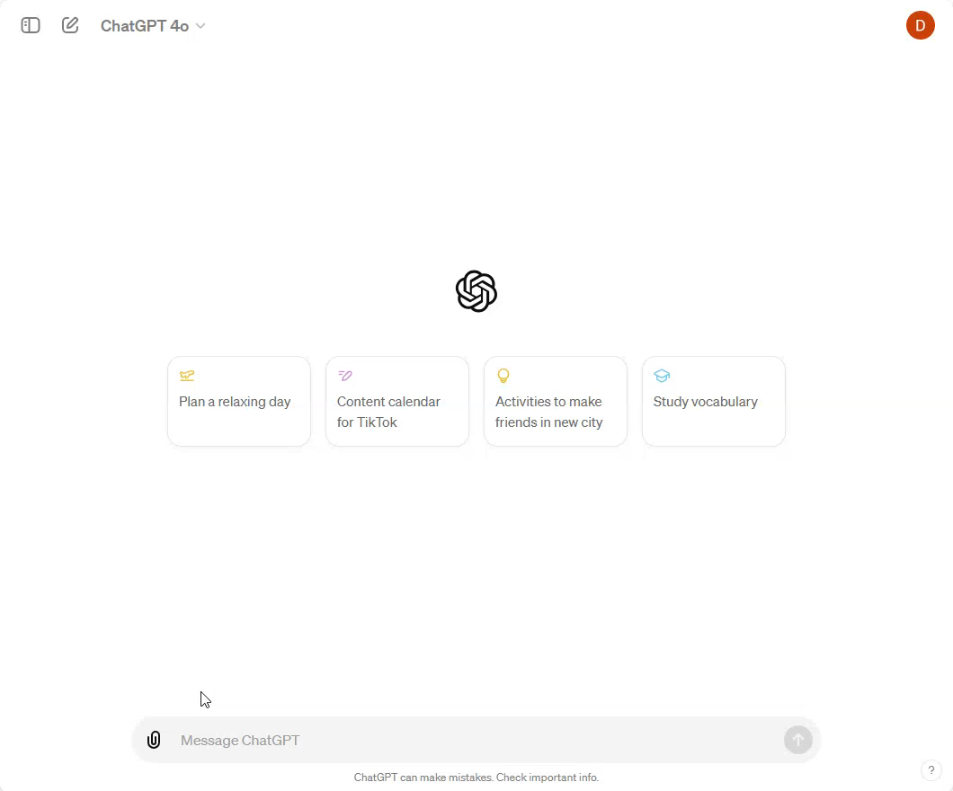
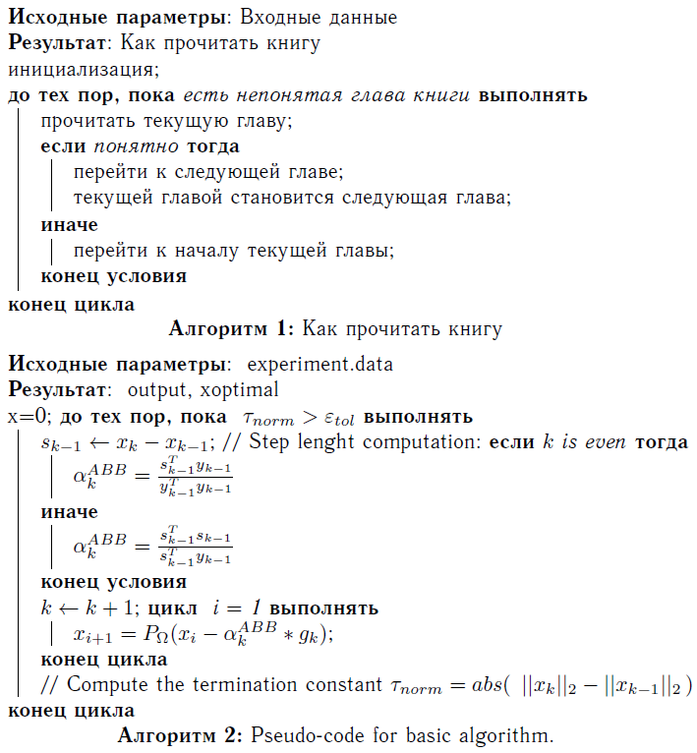
В чем отличие?
https://dzen.ru/a/Y8QJpMzAkz5MHm-k

Slide 4
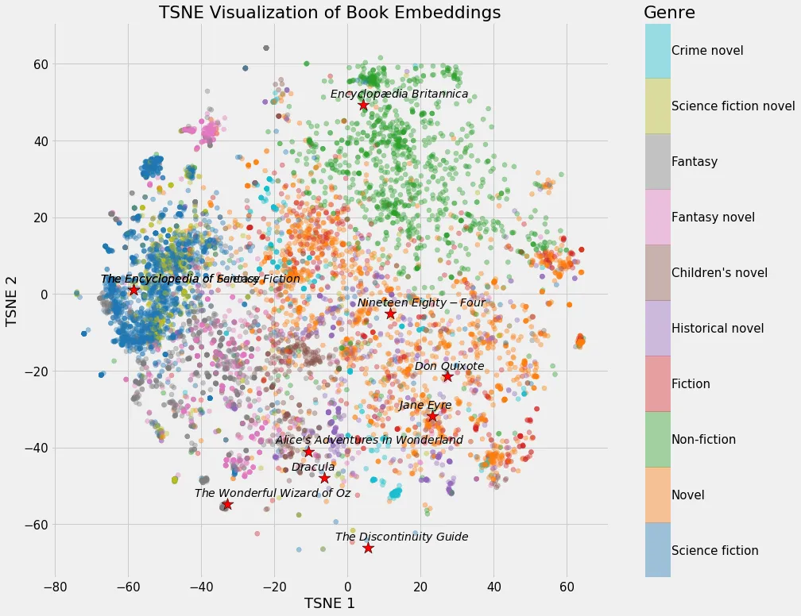
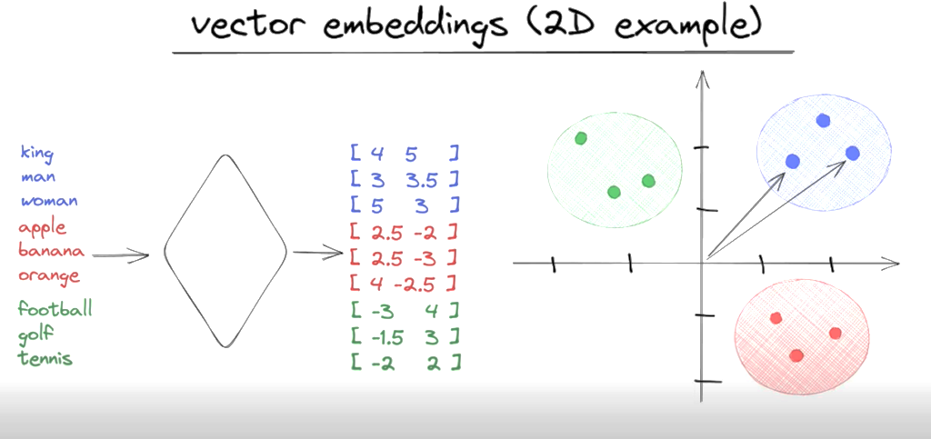
Что такое эмбеддинги?
Эмбеддинг - это способ преобразования чего-то абстрактного, например слов или изображений в набор чисел и векторов. Эти числа не случайны; они стараются отражают суть или семантику нашего исходного объекта.
https://towardsdatascience.com/neural-network-embeddings-explained-4d028e6f0526

Slide 5
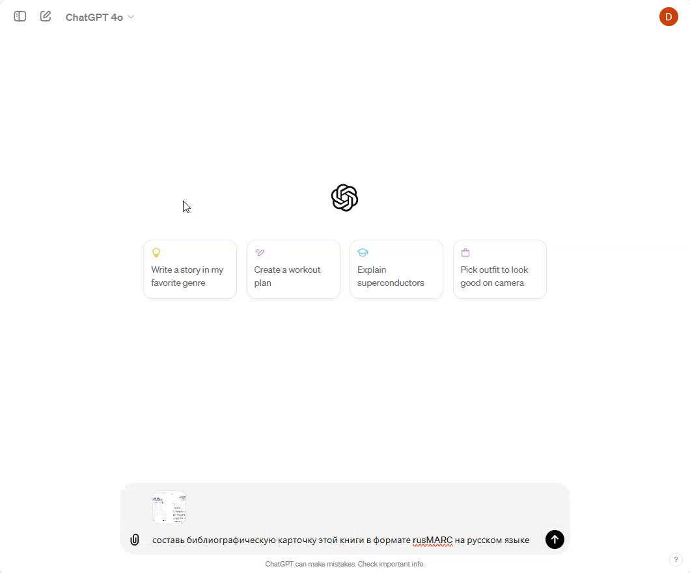

Каталогизация

Slide 6
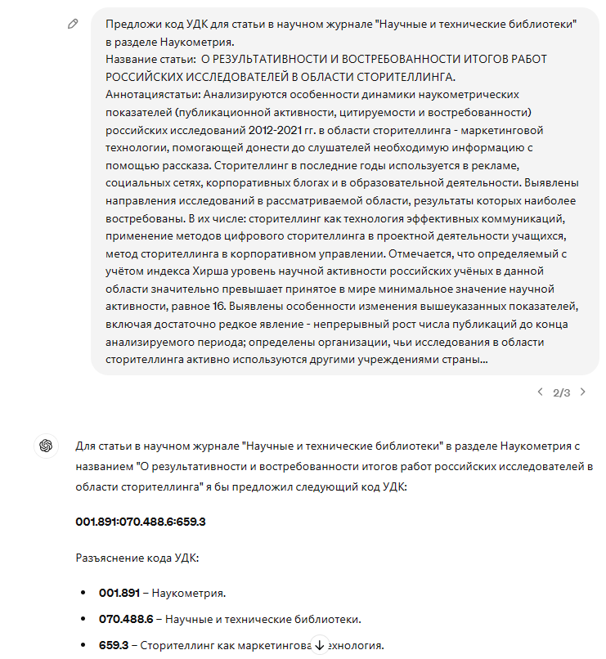
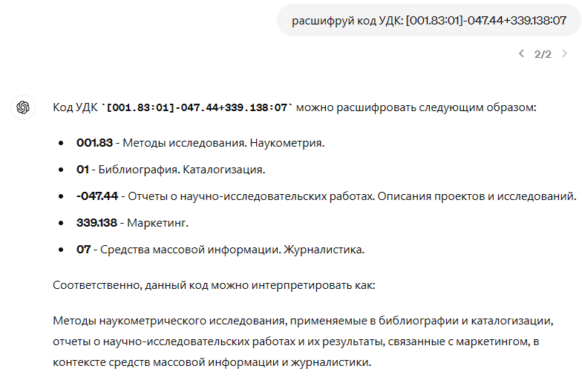
Тематическая классификация

Slide 7
А еще…
Суммаризация, описание, аннотирование
Создание электронных ресурсов
SMM – написание (и размещение) текстов
Анализ статистики
Оптимизация размещения фонда, подписных ресурсов и т.д.

Slide 8


В чем генеративный ИИ может заменить библиотекаря?
Ответы на запросы
Библиографический поиск

Slide 9

Риски и ограничения
Очевидные риски:
достоверность информации
утечка данных
распределение ответственности
Вызовы:
слом традиционной модели проверки знаний
нелимитированное использование ИИ в креативной деятельности

